Slide 1

2주차
관계형 데이터베이스 기초
테이블 · 키 · 관계 · ERD · 무결성
한국기술교육대학교 경영학부
경영데이터베이스및실습 (CCT770) · 2026학년도 2학기

Slide 2
학습목표
이번 주를 마치면
목표 ①
테이블 · 행 · 열 등 관계형 모델 용어를 다온유통 테이블로 설명
목표 ②
차수(Degree)와 카디널리티(Cardinality)를 구분해 계산
목표 ③
기본키 · 외래키 · 후보키 · 복합키를 5개 테이블에서 찾는다
목표 ④
1:1 · 1:N · M:N을 구분하고 M:N을 연결 테이블로 푸는 이유 설명
목표 ⑤
ERD를 읽고 테이블 간 관계와 참조 방향을 파악
오늘의 모든 예시는 다온유통 5개 테이블 — 「경영 실습 DB」 메뉴에서 함께 확인하세요
경영데이터베이스및실습 · 주차별 강의 · 2주차
02

Slide 3
목차
오늘 다루는 다섯 가지
1
테이블의 구조 — 행과 열
4
ERD 읽는 법
2
키(Key)의 종류
5
무결성 제약조건
3
관계 — 1:1, 1:N, M:N
경영데이터베이스및실습 · 주차별 강의 · 2주차
03

Slide 4
1. 테이블의 구조
관계형 데이터 모델의 용어
이론 용어
DB 용어
파일 용어
설명
릴레이션(Relation)
테이블(Table)
파일(File)
2차원 표 형태의 데이터 집합
튜플(Tuple)
행(Row)
레코드(Record)
하나의 개체 인스턴스 — 고객 한 명, 주문 한 건
속성(Attribute)
열(Column)
필드(Field)
개체가 갖는 하나의 특성 — 이름, 등급, 포인트
도메인(Domain)
자료형 + 제약
데이터 타입
속성이 가질 수 있는 값의 집합
1970년 E. F. Codd가 제안 — 모든 데이터를 2차원 테이블로 · 시험에는 이론 용어(릴레이션 · 튜플 · 속성)가 자주 나온다
경영데이터베이스및실습 · 주차별 강의 · 2주차
04

Slide 5
1. 테이블의 구조
다온유통 customers 테이블 예시 (일부)
1
2
3
4
5
6
7
8
9
10
11
12
customers
+---------+--------+--------+------+-------------------+-------------+--------+
| cust_id | name | grade | city | email | joined_date | points | ← 열(속성) 7개 = 차수 7
+---------+--------+--------+------+-------------------+-------------+--------+
| C001 | 한가람 | VIP | 서울 | garam@example.com | 2024-03-12 | 4500 | ← 행(튜플) 하나 = 고객 한 명
| C005 | 박서연 | SILVER | 광주 | NULL | 2025-04-17 | 300 |
| C010 | 서지안 | SILVER | 대전 | jian@example.com | 2026-03-01 | 0 |
+---------+--------+--------+------+-------------------+-------------+--------+
(전체 데이터는 고객 10명 → 카디널리티 10)
도메인(grade) = { 'VIP', 'GOLD', 'SILVER' }
도메인(points) = 0 이상의 정수
열(속성) 7개 = 차수 7 · 행(튜플) 하나 = 고객 한 명 · 전체 고객 10명 = 카디널리티 10
경영데이터베이스및실습 · 주차별 강의 · 2주차
05

Slide 6
1. 테이블의 구조
차수와 카디널리티
01
02
차수(Degree) = 열의 수
customers 테이블은 7
스키마가 바뀌지 않는 한 고정
카디널리티 = 행의 수
customers 테이블은 10 (고객 10명)
삽입 · 삭제될 때마다 변한다
신규 고객이 가입하면 카디널리티만 늘고 차수는 그대로 — 「차수 = 열, 기수 = 행」으로 외워 둡니다
경영데이터베이스및실습 · 주차별 강의 · 2주차
06

Slide 7
1. 테이블의 구조
릴레이션의 네 가지 특성
01
02
03
04
튜플의 유일성
모든 튜플은 서로 다르다
같은 고객 행이
두 번 존재하지 않는다
튜플의 무순서성
튜플 사이에는
순서가 없다
속성의 무순서성
속성 사이에도
순서가 없다
(이름으로 참조)
속성값의 원자성
더 이상 분해되지 않는
원자값 — 한 칸에
전화번호 두 개는 안 된다
경영데이터베이스및실습 · 주차별 강의 · 2주차
07

Slide 8
2. 키(Key)의 종류
키의 분류 — 유일성과 최소성
키
유일성
최소성
다온유통 예시
슈퍼키(Super Key)
O
X
유일성만 만족 — (cust_id), (cust_id, name)
후보키(Candidate Key)
O
O
유일성 + 최소성 — customers의 cust_id, email
기본키(Primary Key)
O
O
후보키 중 대표로 선정 — cust_id. NULL 불가, 테이블당 1개
대체키(Alternate Key)
O
O
선정되지 않은 나머지 후보키 — email
외래키(Foreign Key)
-
-
다른(또는 자기) 테이블의 기본키를 참조 — orders.cust_id
복합키(Composite Key)
O
O
두 개 이상의 열을 묶은 키 — order_items의 (order_id, prod_id)
유일성 = 키 값으로 각 튜플을 유일하게 식별 · 최소성 = 식별에 꼭 필요한 최소한의 속성으로만 구성
경영데이터베이스및실습 · 주차별 강의 · 2주차
08

Slide 9
2. 키(Key)의 종류
키 판별 연습 ① — customers
1
2
3
4
5
6
7
8
9
customers(cust_id, name, grade, city, email, joined_date, points)
· 고객번호(cust_id)는 고객마다 유일
· 이메일(email)도 UNIQUE 제약으로 중복 불가
· 이름(name)은 동명이인이 있을 수 있음
슈퍼키 : (cust_id), (email), (cust_id, name), (email, city) ...
후보키 : cust_id, email ← 유일성 + 최소성
기본키 : cust_id ← 후보키 중 대표로 선정
대체키 : email ← 선정되지 않은 후보키
email은 UNIQUE지만 NULL을 허용(C005 박서연은 이메일 미입력) — 기본키는 NULL이 될 수 없어 cust_id를 선정
경영데이터베이스및실습 · 주차별 강의 · 2주차
09

Slide 10
2. 키(Key)의 종류
키 판별 연습 ② — 복합키와 외래키
1
2
3
4
5
6
7
8
9
10
order_items(order_id, prod_id, qty, unit_price)
· 한 주문 안에서 같은 상품은 한 행뿐
· (order_id, prod_id) 둘을 묶어야 행이 식별됨 = 복합 기본키
orders(order_id, cust_id, emp_id, order_date, status)
· cust_id → customers(cust_id) 참조 = 외래키
· emp_id → employees(emp_id) 참조 = 외래키 (온라인 주문은 NULL)
employees(emp_id, ..., manager_id)
· manager_id → employees(emp_id) 참조 = 자기 테이블을 참조하는 외래키
후보키가 여럿이면 「값이 절대 비지 않고 변하지 않는 쪽」을 기본키로 고르는 것이 실무 원칙
경영데이터베이스및실습 · 주차별 강의 · 2주차
10

Slide 11
3. 관계
관계의 세 가지 유형
유형
의미
다온유통 예시
1:1
양쪽 모두 상대방 행 하나에만 대응
직원 1명 ↔ 사원증 1장 (별도 테이블로 분리할 경우)
1:N
한쪽 행 하나가 상대방 여러 행에 대응
고객 1명 → 주문 여러 건 (customers–orders)
M:N
양쪽 모두 여러 행에 대응
주문 하나에 상품 여러 개, 상품 하나가 여러 주문에 (orders–products)
관계 = 여러 테이블이 서로 참조하며 연결되는 방식 · 유형은 양쪽에 몇 개의 행이 대응하는가로 나뉜다
경영데이터베이스및실습 · 주차별 강의 · 2주차
11

Slide 12
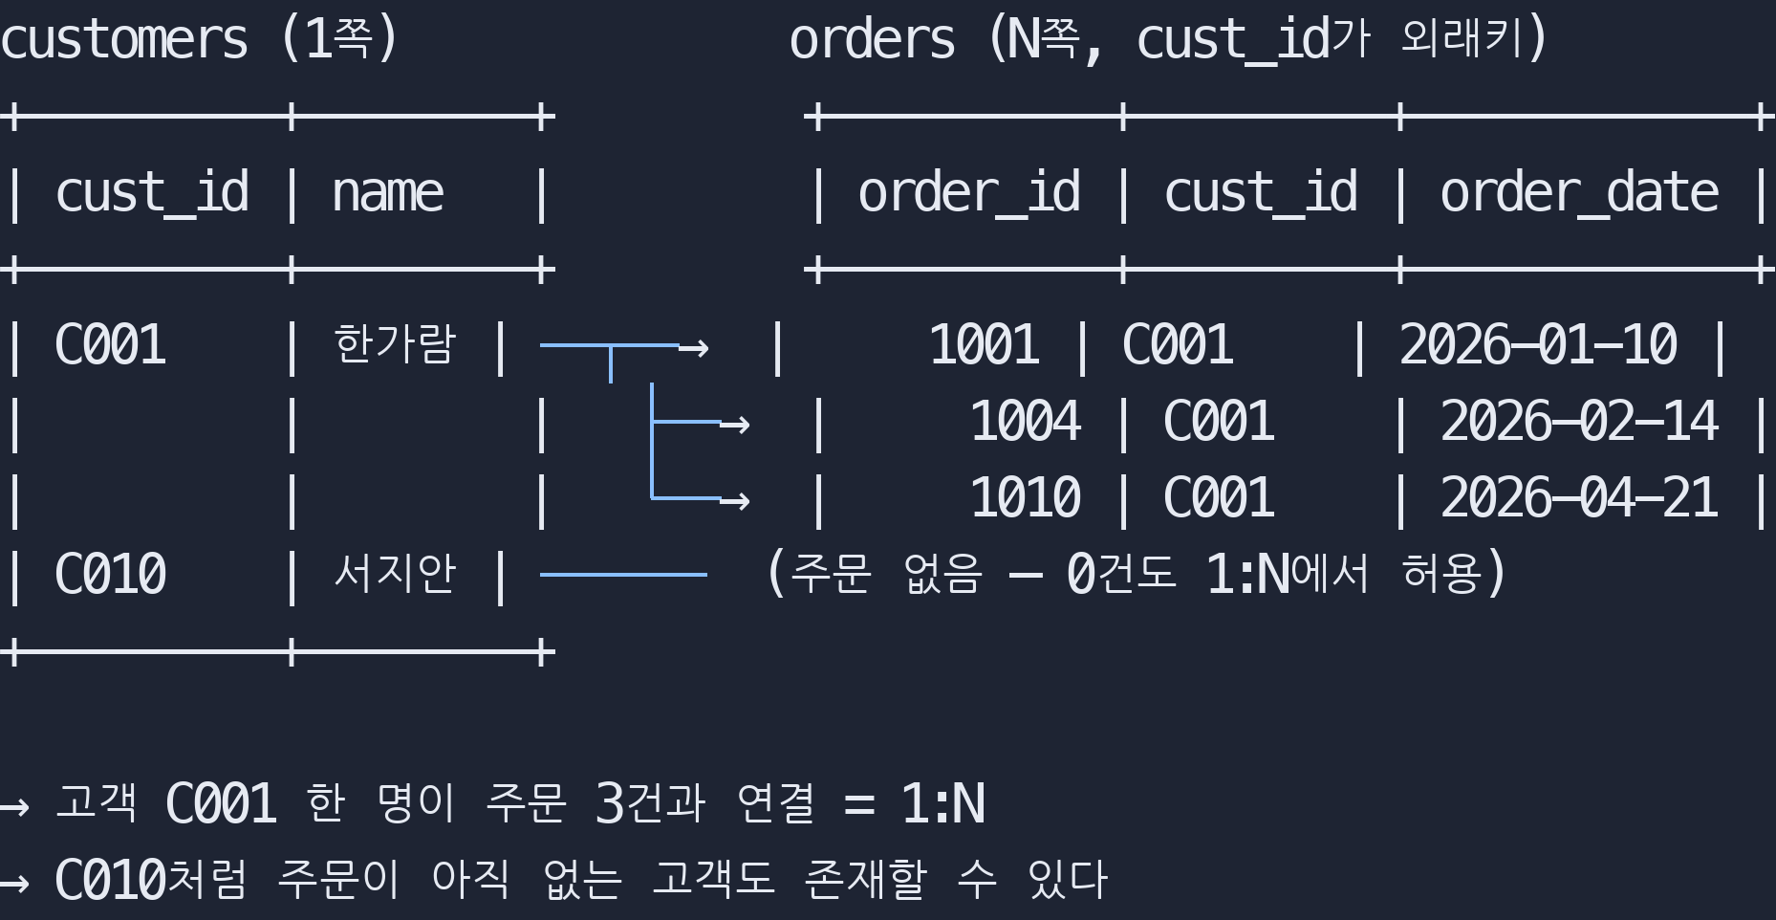
3. 관계
customers–orders : 1:N 관계 — 실제 데이터로 확인
1
2
3
4
5
6
7
8
9
10
11
12
한 고객은 여러 번 주문하지만 주문 한 건의 주인은 한 명 — N쪽(orders)에 외래키 cust_id를 둔다
경영데이터베이스및실습 · 주차별 강의 · 2주차
12

Slide 13
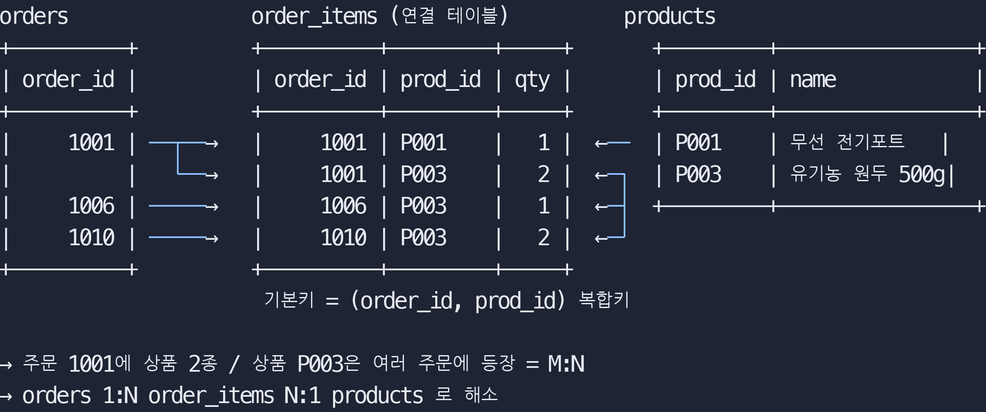
3. 관계
orders–products : M:N 관계와 연결 테이블
1
2
3
4
5
6
7
8
9
10
11
12
13
M:N은 두 테이블만으로 표현할 수 없다 — 가운데 order_items를 두고 1:N 두 개로 해소
경영데이터베이스및실습 · 주차별 강의 · 2주차
13

Slide 14
3. 관계
연결 테이블은 단순한 다리가 아니다
01
02
03
qty — 수량
관계 자체가 갖는 데이터
주문 1001에 P003이 2개
unit_price — 단가
주문 시점의 단가를
따로 저장한다
왜 따로 저장하나
상품 가격이 나중에 바뀌어도
과거 결제 금액은 그대로
관계가 갖는 데이터를 연결 테이블에 싣는 것 — 경영 데이터 설계의 기본기
경영데이터베이스및실습 · 주차별 강의 · 2주차
14

Slide 15
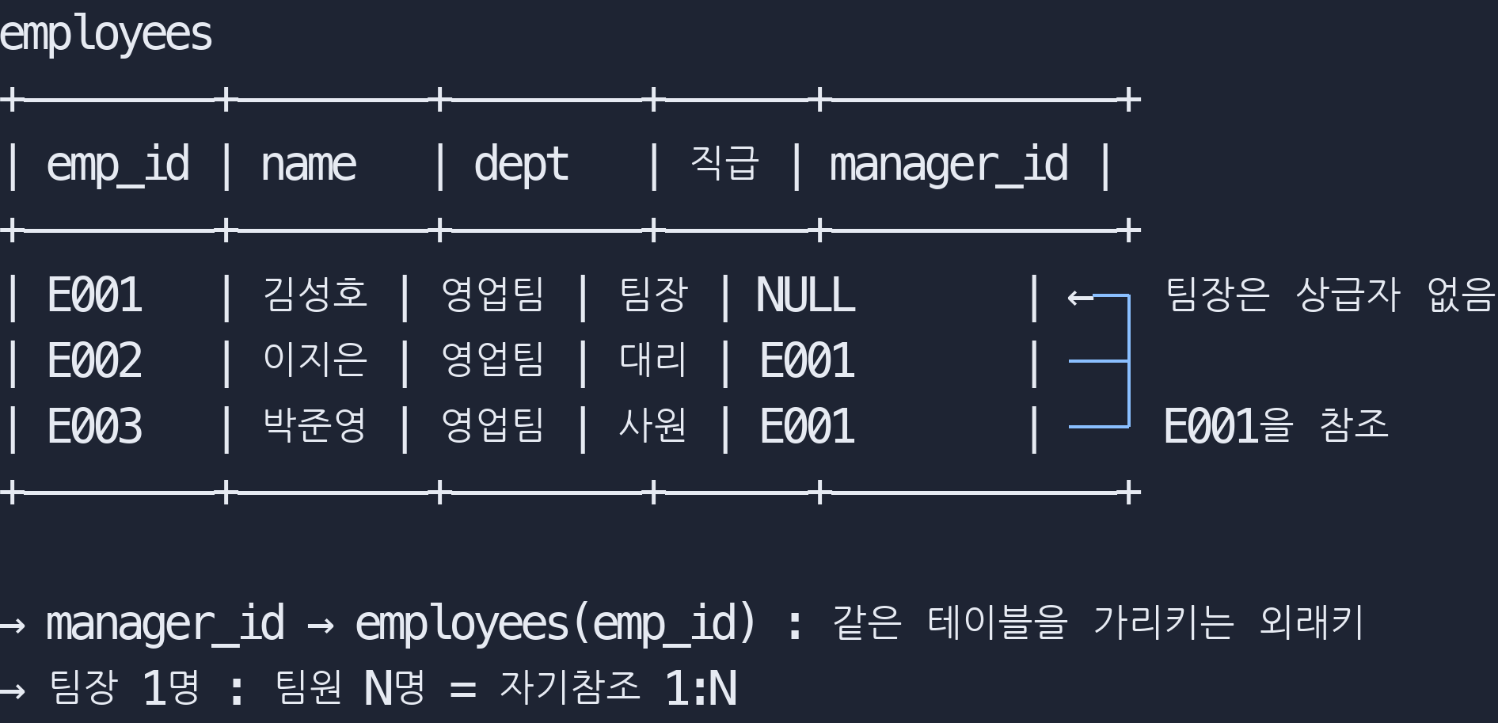
3. 관계
employees 자기참조 관계
1
2
3
4
5
6
7
8
9
10
11
직원의 상급자도 같은 직원 — manager_id는 자기 자신의 기본키(emp_id)를 참조하는 외래키
경영데이터베이스및실습 · 주차별 강의 · 2주차
15

Slide 16
4. ERD 읽는 법
까마귀발(Crow's Foot) 표기법의 기호
기호
의미
읽는 법
─┼─
정확히 1
반드시 하나와 연결
─< (까마귀발)
N (여러 개)
여러 개와 연결될 수 있음
─○─
0 허용 (선택)
연결이 없어도 됨
1 ──< N
1:N 관계
까마귀발이 붙은 쪽이 N쪽 = 외래키가 있는 쪽
ERD(Entity-Relationship Diagram) — 테이블(개체)과 관계를 그림으로 표현한 설계도
경영데이터베이스및실습 · 주차별 강의 · 2주차
16

Slide 17
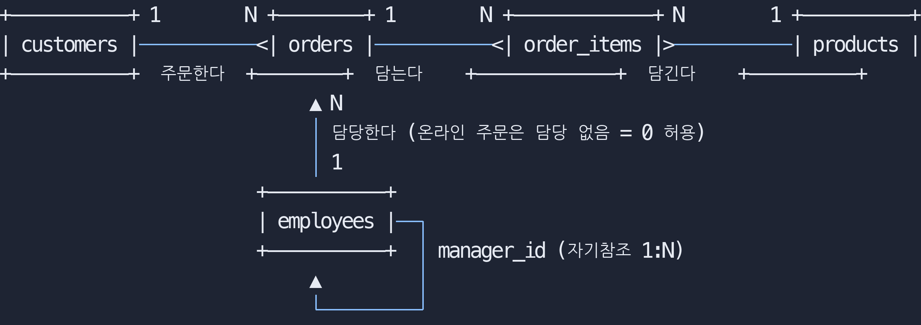
4. ERD 읽는 법
다온유통 ERD (까마귀발 표기)
1
2
3
4
5
6
7
8
9
10
11
customers 1:N orders 1:N order_items N:1 products · employees 1:N orders(담당 없음 허용) · 자기참조 1:N
경영데이터베이스및실습 · 주차별 강의 · 2주차
17

Slide 18
4. ERD 읽는 법
ERD 읽는 순서
첫 질문은 언제나 「외래키가 어느 쪽에 있는가」 — 이 감각이 있어야 7주차 조인에서 연결할 열이 바로 보인다
① 개체(박스)부터
② 관계선을 따라
③ M:N이 보이면
테이블 5개를 확인한다
까마귀발(<)이 붙은 쪽이 N쪽이고, 그쪽에 외래키가 있다
사이에 연결 테이블이 있는지 확인
orders–products는 order_items로
경영데이터베이스및실습 · 주차별 강의 · 2주차
18

Slide 19
5. 무결성 제약조건
DBMS가 자동으로 검사하는 네 가지 규칙
무결성
규칙
다온유통 위반 사례
개체 무결성(Entity)
기본키는 NULL이 될 수 없고 중복될 수 없다
고객번호가 NULL인 고객 행을 삽입
참조 무결성(Referential)
외래키는 참조하는 테이블의 기본키 값이거나 NULL
존재하지 않는 상품번호로 주문 상세를 입력
도메인 무결성(Domain)
속성값은 정의된 도메인에 속해야 한다
수량(qty)에 0이나 음수를 입력
사용자 정의 무결성
업무 규칙에 따른 제약을 만족해야 한다
판매가(price)에 음수를 입력
참조 무결성 덕분에 「유령 주문」이 생기지 않는다 — 제약조건을 SQL로 정의하는 법은 3주차 DDL에서
경영데이터베이스및실습 · 주차별 강의 · 2주차
19

Slide 20
확인 퀴즈
확인 퀴즈
기본키(Primary Key)의 특성으로 옳지 않은 것은?
유일성을 만족한다
최소성을 만족한다
①
②
NULL 값을 가질 수 있다
테이블당 하나만 존재한다
③
④
경영데이터베이스및실습 · 주차별 강의 · 2주차
20

Slide 21
확인 퀴즈
정답 및 해설
정답
③ NULL 값을 가질 수 있다
해설
기본키는 개체 무결성에 따라 NULL을 가질 수 없습니다. NULL을 허용하는 것은 UNIQUE 제약입니다.
경영데이터베이스및실습 · 주차별 강의 · 2주차
21

Slide 22
정리
핵심 요약
핵심 ①
테이블 = 릴레이션, 행 = 튜플, 열 = 속성
핵심 ②
차수 = 열의 수, 카디널리티 = 행의 수
핵심 ③
기본키는 후보키 중 대표 — customers는 cust_id
핵심 ④
1:N은 N쪽에 외래키 — orders.cust_id → customers
핵심 ⑤
M:N은 연결 테이블로 — order_items, 복합키 (order_id, prod_id)
핵심 ⑥
employees.manager_id처럼 자기 테이블을 참조하는 외래키도 있다
ERD에서 까마귀발이 붙은 쪽이 N쪽 = 외래키가 있는 쪽
경영데이터베이스및실습 · 주차별 강의 · 2주차
22

Slide 23
다음 주차 예고
3주차 · SQL 개요와 DDL
01
02
03
04
SQL의 분류
DDL · DML
DCL · TCL
데이터 타입
숫자형 · 문자형
날짜 · 시간형
제약조건
PRIMARY KEY · CHECK
FOREIGN KEY
스키마 만들기
CREATE TABLE 5개
ALTER · DROP
경영데이터베이스및실습 · 주차별 강의 · 2주차
23

Slide 24
2주차 마무리
학습 마무리
오늘 찾은 키와 관계를 다음 주 SQL로 직접 만듭니다
✓
용어 · 차수 · 카디널리티
✓
키의 종류와 기본키 선정
✓
1:N · M:N · 자기참조 관계
✓
ERD 읽기와 무결성 제약조건
이어지는 활동
2주차 실습 문제 9개 · 퀴즈 1

